Slide 1
Нарада спеціалістів департаментів, управлінь, відділів освіти з питань дошкільної освіти
15 січня 2020 року

Slide 2
Основні питання
Про нові нормативні документи у сфері дошкільної освіти
Про підсумки наради в Міністерстві освіти і науки України.
Про ліцензування освітньої діяльності закладів дошкільної освіти
Про ліцензування медичних послуг, що надаються закладами дошкільної освіти.
Про організацію діяльності інклюзивних груп у закладах дошкільної освіти
Про нові підходи до організації курсів підвищення кваліфікації педагогічних працівників закладів дошкільної освіти у 2020 році
Про надання статистичної звітності 85 к.
15 січня 2020 року

Slide 3
Про ліцензування освітньої діяльності закладів дошкільної освіти _____________________________________________________________________________________________________________________________ Телегіна Людмила Павлівна – заступник начальника управління дошкільної, позашкільної та загальної середньої освіти – начальник відділу загальної середньої освіти департаменту освіти і науки облдержадміністрації
15 січня 2020 року

Slide 4
Про надання статистичної звітності 85 к. _____________________________________________________________________________________________________________________________ Калмикова Оксана Василівна– головний спеціаліст відділу обробки даних статистики гуманітарної сфери головного управління статистики у Дніпропетровській області
15 січня 2020 року

Slide 5
Про нові нормативні документи у сфері дошкільної освіти
Лист Міністерства освіти і науки України від 02.07.2019 № 1/9-419 «Щодо організації діяльності закладів освіти, що забезпечують здобуття дошкільної освіти у 2019/2020 навчальному році»
15 січня 2020 року

Slide 6
Про нові нормативні документи у сфері дошкільної освіти
Лист Міністерства освіти і науки України від 05.09.2019 № 1/9-552 «Щодо порядку запровадження системи НАССР у закладах дошкільної освіти»
15 січня 2020 року

Slide 7
Про нові нормативні документи у сфері дошкільної освіти
Лист Міністерства освіти і науки України від 09.12.2019 № 1/9-750 «Щодо освітніх програм у закладах дошкільної освіти»
15 січня 2020 року

Slide 8
Про нові нормативні документи у сфері дошкільної освіти
Лист Міністерства освіти і науки України від 12.12.2019 № 1/9-765 «Щодо організації медико-педагогічного контролю на заняттях з фізкультури в закладах дошкільної освіти»
15 січня 2020 року

Slide 9
Про нові нормативні документи у сфері дошкільної освіти
Лист Міністерства освіти і науки України від 12.12.2019 № 1/9-766 «Щодо комунікації з дітьми дошкільного віку з родин учасників ООС/АТО, внутрішньо переміщених осіб та організації взаємодії з їхніми батьками»
15 січня 2020 року

Slide 10
Про підсумки наради в Міністерстві освіти і науки України з питань дошкільної освіти
Підсумки 2019 року. Обговорення проекту плану на 2020 рік.
Про наступність між дошкільною та початковою ланками освіти в умовах освітньої реформи
Форма державного статистичного спостереження № 85-К (річна) «Звіт про діяльність закладу дошкільної освіти» (заповнення звітів)
Впровадження НАССР в діяльності закладів дошкільної освіти (з досвіду Житомирської області)
Ліцензування медичних послуг, які надаються у закладах дошкільної освіти (необхідність та умови)
Ділова документація в ЗДО. Завершуємо діловий рік правильно
Організація інклюзивних груп у закладах дошкільної освіти
15 січня 2020 року

Slide 11
Про організацію діяльності інклюзивних груп у закладах дошкільної освіти
Нормативні документи
ст. 9 Закону України «Про дошкільну освіту»;
Постанова Кабінету Міністрів України від 10.04.2019 № 530 «Про затвердження Порядку організації діяльності інклюзивних груп у закладах дошкільної освіти» (набрав чинності з 26.06.2019);
15 січня 2020 року

Slide 12
Про організацію діяльності інклюзивних груп у закладах дошкільної освіти
Нормативні документи
Наказ Міністерства освіти і науки України від 08.06.2018 № 609 «Про затвердження Примірного положення про команду психолого-педагогічного супроводу дитини з особливими освітніми потребами в закладі загальної середньої та дошкільної освіти»;
Наказ Міністерства освіти і науки України від 01.04.2019 № 423 «Про затвердження Типового переліку спеціальних засобів корекції психофізичного розвитку дітей з особливими освітніми потребами, які навчаються в інклюзивних та спеціальних групах закладів дошкільної освіти»
15 січня 2020 року

Slide 13
Про організацію діяльності інклюзивних груп у закладах дошкільної освіти
Акценти
інклюзивна група утворюється для виховання і навчання дітей з особливими освітніми потребами за письмовою заявою батьків;
інклюзивні групи формуються, як правило, станом на перше вересня поточного року, якщо батьки звертаються в інший термін, рішення щодо відкриття таких груп приймається засновником;
для зарахування до інклюзивної групи дитини з особливими освітніми потребами додатково подається висновок інклюзивно-ресурсного центру про комплексну психолого-педагогічну оцінку розвитку дитини;
15 січня 2020 року

Slide 14
Про організацію діяльності інклюзивних груп у закладах дошкільної освіти
Акценти
освітній процес в інклюзивних групах дітей з особливими освітніми потребами здійснюється за окремими програмами, затвердженими МОН України;
в закладі дошкільної освіти створюється команда психолого-педагогічного супроводу;
для кожної дитини з особливими освітніми потребами в інклюзивній групі складається індивідуальна програма розвитку
15 січня 2020 року

Slide 15
Про ліцензування медичних послуг у закладах дошкільної освіти
Нормативні документи
Закон України «Про ліцензування видів господарської діяльності»;
Постанова Кабінету Міністрів України від 05.08.2015 № 609 «Про затвердження переліку органів ліцензування та визнання такими, що втратили чинність, деяких постанов Кабінету Міністрів України» (зі змінами);
Постанова Кабінету Міністрів України від 02.03.2016 № 285 «Про затвердження ліцензійних умов провадження господарської діяльності з медичної практики» (зі змінами);
15 січня 2020 року

Slide 16
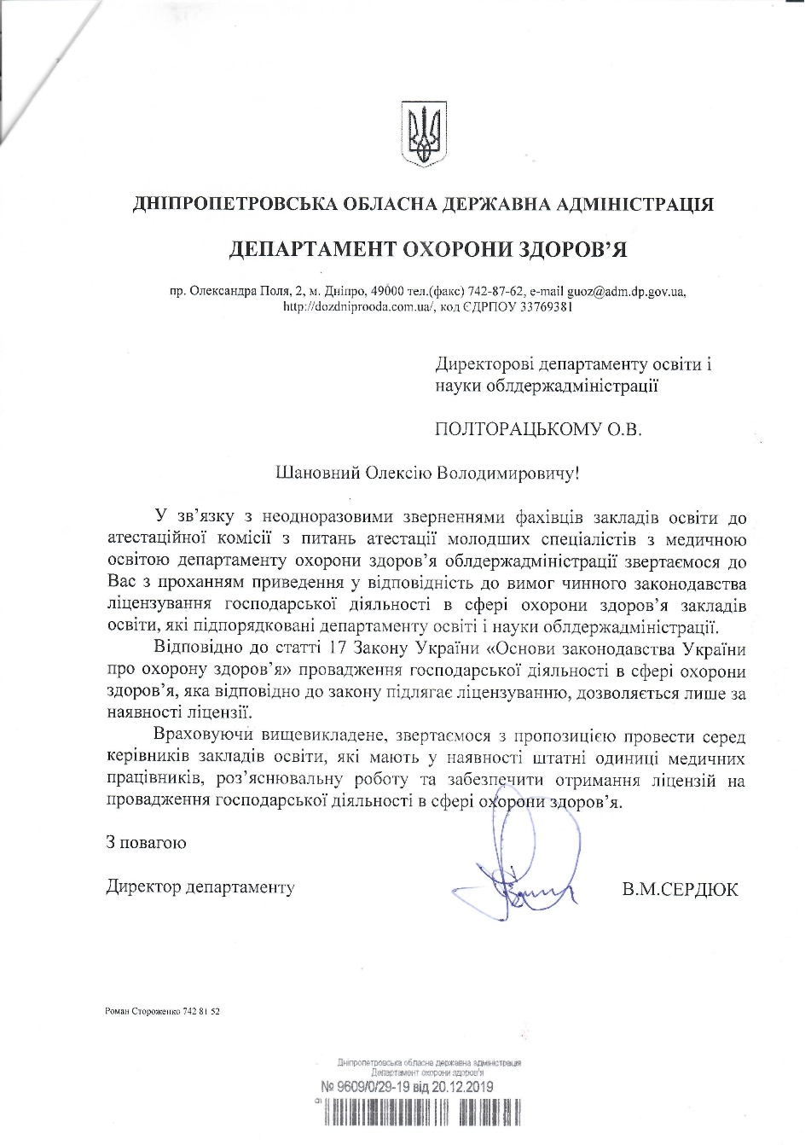
Про організацію діяльності інклюзивних груп у закладах дошкільної освіти
15 січня 2020 року

Slide 17
Ми готові до конструктивної співпраці:
Ісаєва Олена Володимирівна,
роб. тел. 770 86 92, e-mail: isaeva@adm.dp.gov.ua, viddildvs@i.ua
Дубровська Людмила Анатоліївна,
роб. тел. 770 68 21, e-mail: viddildvs@i.ua
Михайлюк Юлія Євгенівна,
роб. тел. 770 68 21, e-mail: viddildvs@i.ua

